Slide 1

人工智能实践-强化学习板块
第一章 - 基础知识

Slide 2
参考文献
Richard S. Sutton, Andrew G. Barto 著，俞凯 等 译，电子工业出版社2019年09月出版《强化学习》英文名《Reinforcement Learning：An Introduction》
柯良军、王小强著，清华大学出版社2019年12月出版《强化学习》
连晓峰等译，机械工业出版社2017年07月出版《多智能体机器学习：强化学习方法》

Slide 3
简单引言：强化学习的朴素思想
最初想法：可否让计算机模拟人类常见的技能学习方式？婴儿学步…
路线：观察状态，做出决策，执行动作，受到奖励/惩罚
奖励都是一次性的，怎么让计算机优化一个长期的过程？(长期目标)
当计算机通过试错找到一个目前最优策略，要不要再探索？（探索/开发）

Slide 4
第一章 - 强化学习的基础知识
1. 1 强化学习的基本概念
1. 2 马尔科夫决策问题模型(重点理解内容)
1. 3 强化学习的简单值函数(重点理解内容)

Slide 5
第一章 – 内容提要
1. 1 强化学习的基本概念
1. 2 马尔科夫决策问题模型
1. 3 强化学习的简单值函数

Slide 6
1. 1.1 认识强化学习
强化学习概念由来
1954年，Marvin Lee Minsky在他的博士论文中首次提出了“强化”和“强化学习”的概念。
Marvin Lee Minsky是麻省理工大学人工智能实验室的创始人和1969年图灵奖获得者
机器学习三范式：
监督/半监督、无监督、强化学习
Notes:
强化学习方式：
侧重于从目标导向的交互过程中学习到动作策略。例如，婴儿学步…

Slide 7
1. 1.2 强化学习的特征和挑战
三大特征(重点理解内容)
探索试错、延迟回报、长期目标
关键特征是长期目标，智能体关注整体学习问题，优化整个过程。
一大挑战
探索和开发 exploration and exploitation：短期和长期目标的权衡

Slide 8





即时奖励和长期目标的关系
向左走还是向右走？
图片来源：万素网（免费下载素材）669pic.com

Slide 9
1.3.3 强化学习方法中的智能体和环境
智能体：概念来源于分布式人工智能思想。通常意义上，智能体是一个能够感知并施加某种作用到自身和环境、有生命周期的物理或抽象的计算实体。
2. 环境：描述了环境的具体表现。在给定状态和动作情况下，模型可能会预测结果的下一个状态和下一个奖励。
有模型：定义了环境模型
无模型：不定义环境模型，靠智能体感知实时状态来理解环境
智能体决策
智能体动作
智能体与环境交互
智能体优化决策

Slide 10
1.1 强化学习的基本概念---小结
强化学习是机器学习三大范式之一
强化学习方法的关键特征是长期目标优化
探索与开发是强化学习的特有挑战

Slide 11
第一章 - 内容提要
1.1 强化学习的基本概念
1.2 马尔科夫决策问题模型
1.3 强化学习的简单值函数

Slide 12
1.2 马尔科夫决策问题模型
马尔科夫决策过程（MDP）(重点理解内容)
动作序列集（动作幕）和连续动作序列
收益的概念和简单收益(重点理解内容)
Notes:
大量人工神经元以及它们之间的有向连接构成的网络，如何学习神经网络结构中的参数问题。

Slide 13
1.2.1 强化学习的问题建模
1. 问题模型：马尔科夫决策问题模型
（Markov Decision Process）
状态空间：智能体所处的实际环境所有状态集合
动作策略：智能体在某时刻某状态上要采取的动作
奖励信号：智能体收到的关于动作效果的反馈
2. 值函数：
奖励信号只说明动作即时效果
值函数则指明策略的长期效果

Slide 14






1.2.2 MDP:智能体与环境的交互模型
问题模型MDP: 一个描述智能体和环境交互的四元组($S,A,R,p)$
智能体
奖励
$R_{t}$
动作
状态
$$S_{t}$$
$$R_{t+1}$$
环境
$$A_{t}$$
$$S_{t+1}$$
对象：智能体、环境。交互：动作、状态、奖励。

Slide 15
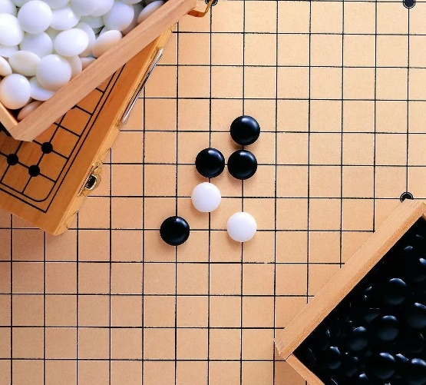
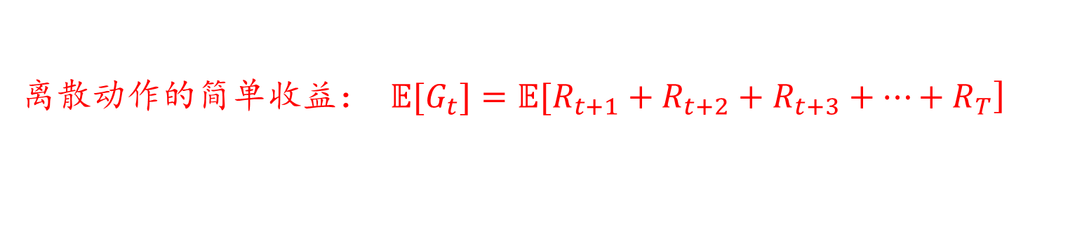
1.2.4 完整离散动作序列集及其简单收益
一个从起始到终止状态的动作序列集（Episode，简称动作幕）
从起始态开始
以终止态结束
一个动作幕：
离散动作的简单收益： $\left.𝔼[G_{t}]=𝔼[R_{t+1}+R_{t+2}+R_{t+3}+…+R_{T}\right]$

Slide 16
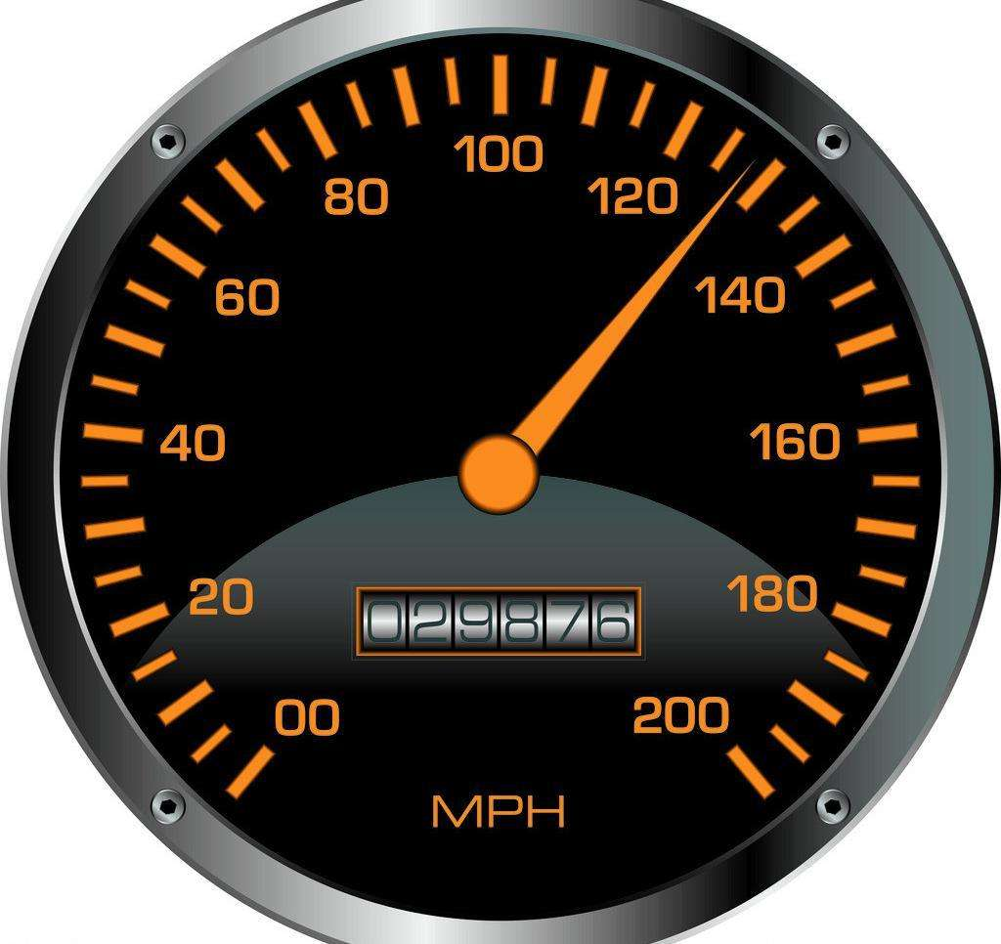
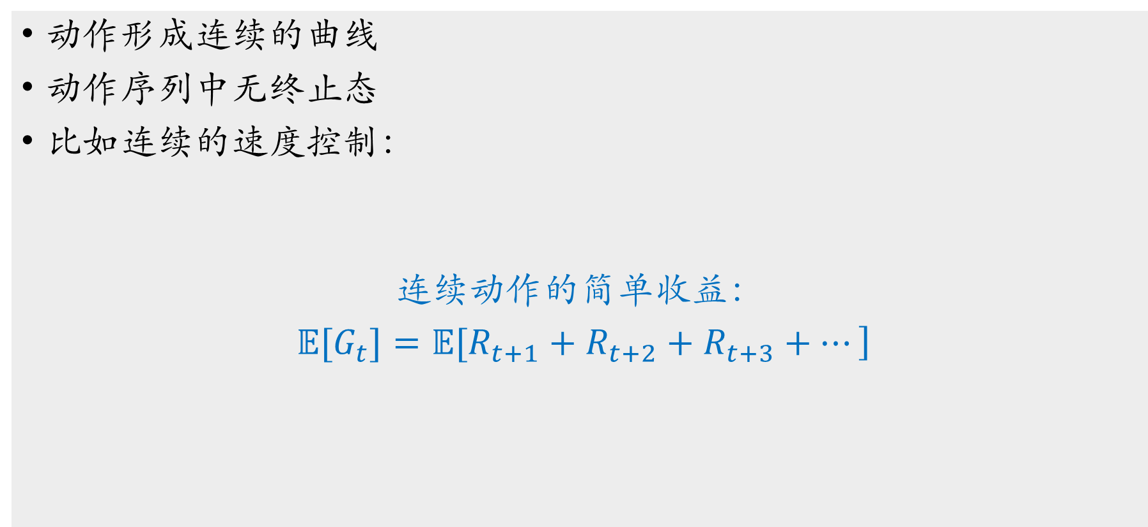
连续动作及其简单收益
动作形成连续的曲线
动作序列中无终止态
比如连续的速度控制：
连续动作的简单收益：
$\left.𝔼[G_{t}]=𝔼[R_{t+1}+R_{t+2}+R_{t+3}+…\right]$
注意区分奖励和收益！记住简单收益，我们后面再详解。

Slide 17
1.2马尔科夫决策问题---小结
理解MDP
两个对象：智能体和环境
三大集合：智能体与环境的交互
动作序列集
有终止态的离散动作（动作幕）
无终止态的连续动作
简单收益

Slide 18
第一章 - 内容提要
1.1 强化学习的基本概念
1.2 马尔科夫决策问题模型
1.3 强化学习的简单值函数

Slide 19

1.3.1 k臂老虎机
赌场的老虎机：绰号叫单臂土匪（single-armed bandit）
k臂老虎机：k个老虎机，每个老虎机每次奖励不确定。
各机器的期望收益不同！

Slide 20




3臂老虎机实例：“一锤子”经济刺激手段
①
②
③

Slide 21
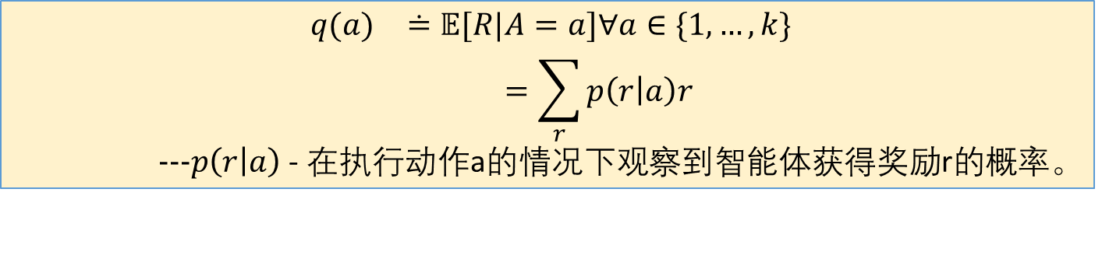

1.3.2 引入简单值函数
直觉上看，为找到一个好的动作决策，需为每个动作赋值。
有了值函数，决策问题即可转为优化问题求解，找最优动作：
简单值函数$q(a)$定义（注意，只考虑了即时奖励，未考虑长期过程）：
(重点理解内容)
$$\begin{matrix} q(a) & ≐𝔼[R|A=a]∀a∈\{1,…,k\} \\ & =\sum_{r}{p\left(\left.r\right|a\right)r}\end{matrix}$$
$−−−p\left(\left.r\right|a\right)$ - 在执行动作a的情况下观察到智能体获得奖励r的概率。
$$\underset{a}{argmax} q(a)$$

Slide 22
如何计算一锤子经济刺激手段的简单值函数？

Slide 23

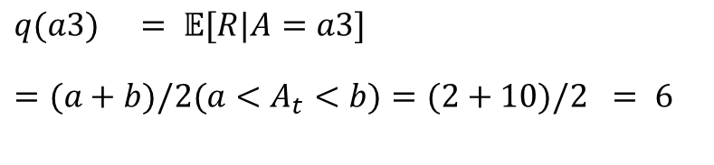
1.3.3 简单值函数的计算过程
动作a1（红色）
$q\left(a1\right)= 𝔼\left[R | A=a1\right]$
$=\sum_{r}{p\left(\left.r\right|a\right)r}=0.8×(−4)+0.2×6 = − 2$
动作a2（绿色）
$$\begin{matrix} q(a2) & = 𝔼\left[R | A=a2\right]=\sum_{r}{p\left(\left.r\right|a\right)r} \\ & \end{matrix}$$
$=−8×0.1 + \left(−4\right)×0.2 + \left(0\right)×0.4 + 4×0.2$ $+ 8×0.1$
$=0$
动作a3（蓝色）
$$\begin{matrix}q(a3) & = 𝔼[R|A=a3] \\ & \end{matrix}$$
$$=(a+b)/2(a<A_{t}<b)=(2+10)/2 = 6$$

Slide 24


1.3.4 简单值函数的学习
通过以往动作所获奖励情况来估算值函数
采样平均(重点理解内容)：
$$\begin{matrix}\left.Q(a\right) & ≐\frac{ 获得奖励总和}{动作a执行次数} \\ & \end{matrix}$$
$$Q_{n}(a)=\frac{\sum_{i=1}^{n−1}{R_{i} 𝟙_{A_{i}=a}}}{\sum_{i=1}^{n−1}{𝟙_{A_{i}=a}}}$$

Slide 25








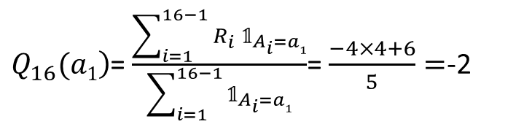
通过学习进行简单值函数计算
n
$\left.Q_{16}(a1\right)$= $\frac{\sum_{i=1}^{16−1}{R_{i} 𝟙_{A_{i}=a1}}}{\sum_{i=1}^{16−1}{𝟙_{A_{i}=a1}}}$= $\frac{−4×4+6}{5}=$-2
$\left.Q_{16}(a2\right)$= $\frac{0×3+\left(−4\right)+4}{5}$ = 0
$\left.Q_{16}(a3\right)$= $\frac{2+4+6+8+10}{5}=6$

Slide 26
1.3 简单值函数---小结
K臂老虎机问题
简单值函数的定义
简单值函数的计算

Slide 27
第一章 上半部分总结
强化学习是一种自动化目标导向的计算方法。
智能体与环境交互，感知环境的状态和反馈，并学到经验。
有时候无需完整环境模型。
值函数的使用是大多强化学习算法的关键特征。
通过值函数，使得强化学习算法可更专注于在线规划。
复习！ 预习强化学习II 标准值函数，表格式方法☺

Slide 28



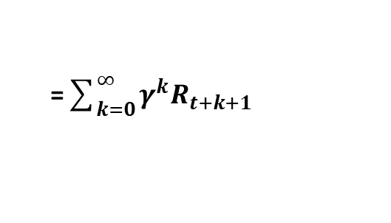


1.3.6引入折扣因子
$\left.𝔼[G_{t}]=𝔼[R_{t+1}+R_{t+2}+R_{t+3}+…\right]=$ $∞$?
$$G_{t}≐R_{t+1}+R_{t+2}+R_{t+3}+…+R_{t+k}+…$$
$\text{引入折扣因子}γ$，
$$γ<1$$
$$G_{t}≐R_{t+1}+γR_{t+2}+γ^{2}R_{t+3}+…+γ^{k−1}R_{t+k}+…$$
=$\sum_{k=0}^{∞}{γ^{k}R_{t+k+1}}$
当$γ =$ 0
$$G_{t}=R_{t+1}+0R_{t+2}+0^{2}R_{t+3}+…+0^{k−1}R_{t+k}+…$$
$$=R_{t+1}$$

Slide 29

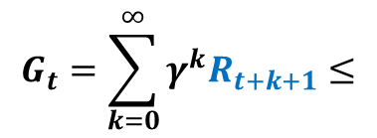
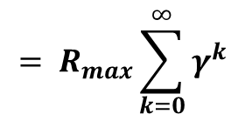
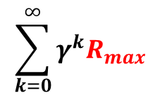
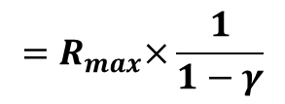
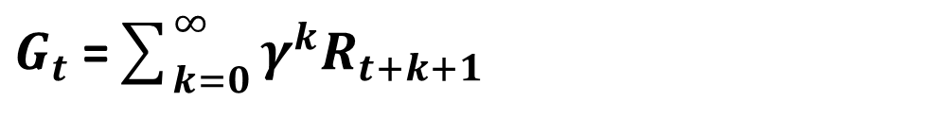
折扣后的长期收益
$G_{t}$=$\sum_{k=0}^{∞}{γ^{k}R_{t+k+1}}$
${令R}_{max}为智能体所能$获取的最大奖励，则：
$R_{t+k+1}≤$ $R_{max}$
$$G_{t}=\sum_{k=0}^{∞}{γ^{k}R_{t+k+1}}≤$$
$$\sum_{k=0}^{∞}{γ^{k}R_{max}}$$
$$= R_{max}\sum_{k=0}^{∞}{γ^{k}}$$
$${=R}_{max}×\frac{1}{1−γ}$$
折扣后的长期收益就不是无穷大了

Slide 30
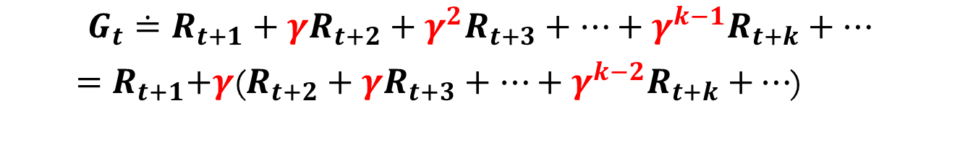
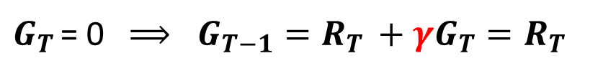
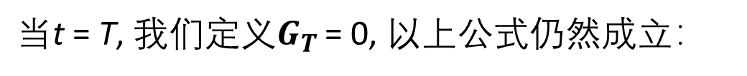

目标收益的递归计算
$$G_{t}≐R_{t+1}+γR_{t+2}+γ^{2}R_{t+3}+…+γ^{k−1}R_{t+k}+…$$
${ =R}_{t+1}+γ$($R_{t+2}+{γR}_{t+3}+…+γ^{k−2}R_{t+k}$ $+…$)
注意：这里，当t <T （即 t ≠ T ），如下公式成立：
$${G_{t}=R}_{t+1}+{γG}_{t+1}$$
${\text{当}\text{t}\text{ = }\text{T}\text{, }\text{我们定义}G}_{T }$= 0, 以上公式仍然成立：
$G_{T }$= 0 $⟹ G_{T−1}=R_{T }+{γG}_{T}=R_{T }$

Slide 31
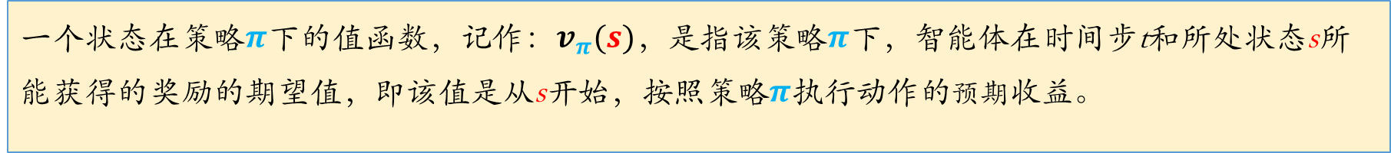
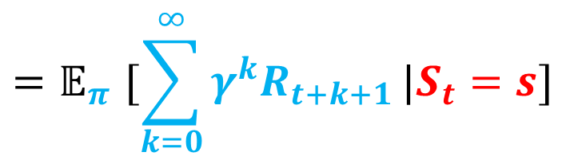
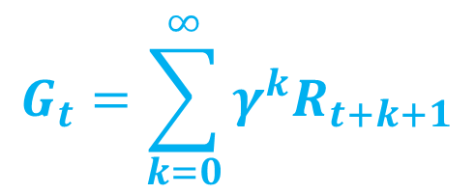

1.3.7 标准状态值函数
一个状态在策略$π$下的值函数，记作：$v_{π}(s)$，是指该策略$π$下，智能体在时间步t和所处状态s所能获得的奖励的期望值，即该值是从s开始，按照策略$π执行$动作的预期收益。
$$\left.v_{π}(s)≐𝔼_{π}[G_{t}|S_{t}=s\right]$$
$$G_{t}=\sum_{k=0}^{∞}{γ^{k}R_{t+k+1}}$$
$${=𝔼}_{π}[\sum_{k=0}^{∞}{γ^{k}R_{t+k+1}}|S_{t}=s]$$

Slide 32
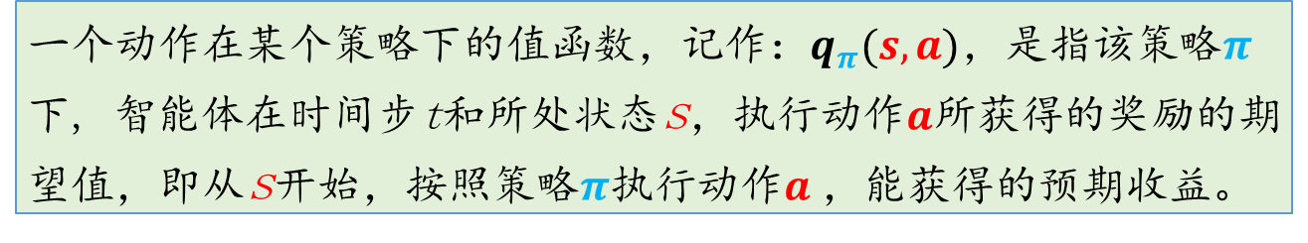
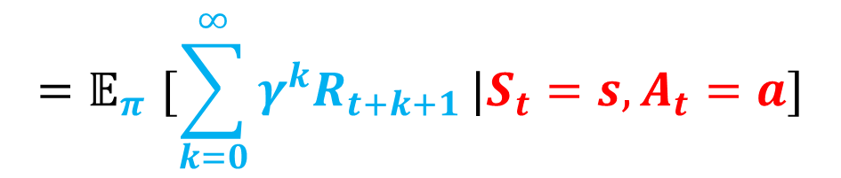
1.3.8 标准动作值函数
一个动作在某个策略下的值函数，记作：$q_{π}(s,a)$，是指该策略$π$下, 智能体在时间步t和所处状态s，执行动作$a$所获得的奖励的期望值，即从s开始，按照策略$π执行$动作$a$，能获得的预期收益。
$$\left.q_{π}(s,a)≐𝔼_{π}[G_{t}|S_{t}=s,A_{t}=a\right]$$
$${=𝔼}_{π}[\sum_{k=0}^{∞}{γ^{k}R_{t+k+1}}|S_{t}=s,A_{t}=a]$$

Slide 33
1.3 值函数---小结
K臂老虎机问题模型
简单值函数的定义
简单值函数的计算
引出标准值函数：状态值函数、动作值函数

Slide 34
第一章 - 内容提要
1.1 强化学习的基本概念
1.2 马尔科夫决策问题模型
1.3 强化学习的值函数
1.4 从值函数计算最优策略

Slide 35
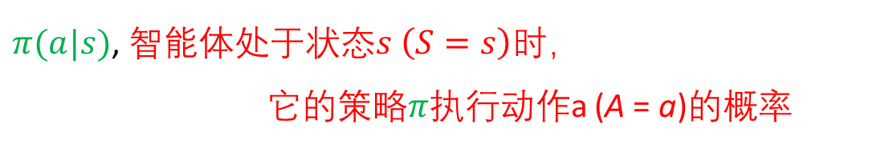
1.4.1 策略和最优策略的概念
策略：在每一个状态下执行何种动作？
最优策略：能够最大化收益的动作执行决策
$π(a|s)$, 智能体处于状态$s \left(S=s\right)时，$
$它$的策略$π$执行动作a (A = a)的概率

Slide 36

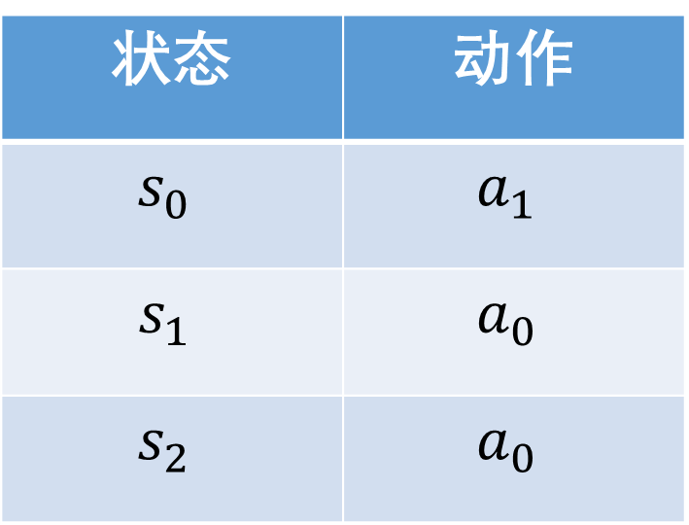





策略分类：1. 确定性策略
确定性策略
π(s)=a
状态 | 动作
$$s_{0}$$ | $$a_{1}$$
$$s_{1}$$ | $$a_{0}$$
$$s_{2}$$ | $$a_{0}$$
状态
动作
$$s_{0}$$
$$a_{0}$$
$$s_{1}$$
$$a_{1}$$
$$s_{2}$$
$$a_{2}$$

Slide 37




2. 不确定性策略（随机策略）
随机策略
$π\left(a | s\right) \text{是在状态}\text{s}\text{上采取的动作的}概率\text{分布}$
$$\sum_{\left.a∈𝓐(s\right)}{π(a|s)=1}$$
$$且 π(a|s)≥0$$
$$π(a|s)$$
s1

Slide 38
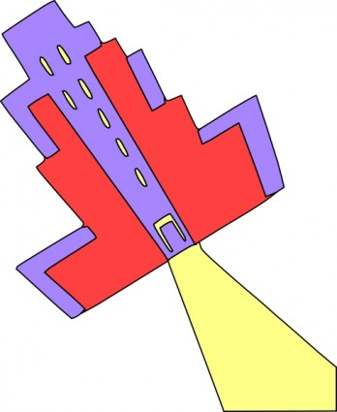



随机策略举例
100%
50%
50%

Slide 39
怎样找到最优策略
计算值函数

Slide 40
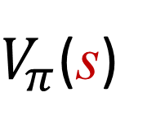
1.4.2 值函数的作用
S”
$V_{π}$(s)
s
s
s’
值函数：预测在执行动作后未来的长期收益，找到最高值函数对应的动作策略。
Notes:
哪个地方好，就去哪里。

Slide 41




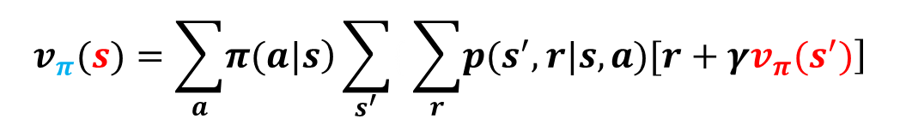

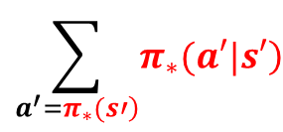
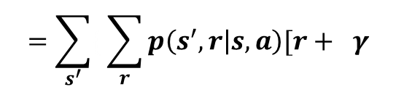
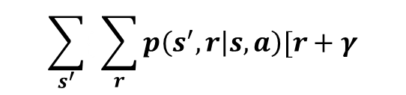
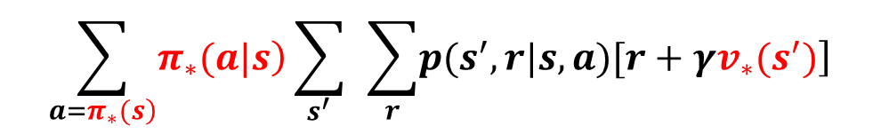

贝尔曼最优方程
$$v_{π}(s)=\sum_{a}{\left.π(a|s\right)}\sum_{s^{′}}{\{}\sum_{r}{\left.p(s^{′},r|s,a)[r+γv_{π}(s^{′})\right]}$$
$$\sum_{a=\left.π_{∗}(s\right)}{\left.π_{∗}(a|s\right)}\sum_{s^{′}}{\{}\sum_{r}{\left.p(s^{′},r|s,a)[r+γv_{∗}(s^{′})\right]}$$
$v_{∗}\left(s\right)≐\max_{π}v_{π}\left(s\right)$ =
$$q_{π}(s,a)$$
$$=\sum_{s^{′}}{\{}\sum_{r}{p\left(s^{′},r | s,a\right)[r+ γ}$$
$$\sum_{a^{′}}{π(a^{′}|s^{′}) }$$
$$q_{π}(s^{′},a^{′})]$$
$$q_{π∗}\left(s,a\right)=\max_{π}{ q}_{π}\left(s,a\right)=$$
$$\sum_{s^{′}}{\{}\sum_{r}{p\left(s^{′},r | s,a\right)[r+γ}$$
$$\sum_{a^{′}=\left.π_{∗}(s′\right)}{\left.π_{∗}(a′|s′\right)}$$
$$q_{π∗}(s^{′},a^{′})]$$

Slide 42



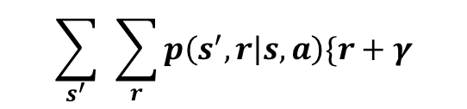
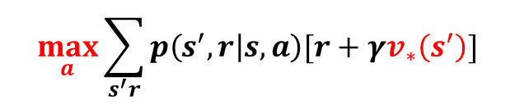



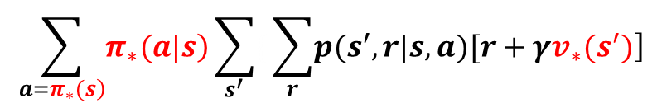
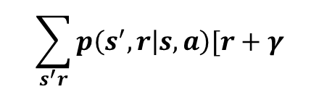

最优状态值函数
$$\sum_{s^{′}}{\{}\sum_{r}{p\left(s^{′},r | s,a\right)\{r+γ}$$
$$\sum_{a^{′}=\left.π_{∗}(s′\right)}{\left.π_{∗}(a′|s′\right)}$$
$$q_{π∗}\left(s,a\right)=$$
$$q_{π∗}(s^{′},a^{′})\}$$
$$q_{π∗}\left(s,a\right)=$$
$$\sum_{s^{′}r}{p\left(s^{′},r | s,a\right)[r+γ}$$
$${\max_{a^{′}}q}_{π∗}(s^{′},a^{′})]$$
$v_{∗}\left(s\right)$=
$$\sum_{a=\left.π_{∗}(s\right)}{\left.π_{∗}(a|s\right)}\sum_{s^{′}}{\{}\sum_{r}{\left.p(s^{′},r|s,a)[r+γv_{∗}(s^{′})\right]}$$
$v_{∗}\left(s\right)$=
$$\max_{a}\sum_{s^{′}r}{p\left(s^{′},r | s,a\right)[r+γv_{∗}\left(s^{′}\right)]}$$
Notes:
根据最优策略的定义，最佳策略，就是使得值函数取得最大值的那个策略。 我们现在按照这个定义，把最优动作值函数的贝尔曼方程再化简：
$q_{π∗}\left(s,a\right)=$
这里用一个求和符号同时对$应s^{′},r$的不同取值求和。
r照抄下来。Gamma折扣因子
既然$\left.π_{∗}(a′|s′\right)$策略使得$q_{π∗}\left(s^{′},a^{′}\right)这个$值函数取得最大值，所以我们用max表示，下标a表示动作a是由策略$\left.π_{∗}(a′|s′\right)$给出的，它能使$q_{π∗}\left(s^{′},a^{′}\right)这个$值函数取得最大值。
Q *（s，a）告诉我们，最好的情况是采取行动的结果，因此，在每个状态下，算法都必须确保一个行动对最佳策略的贡献：一旦进入状态s，采取某种行动a离开s并到达状态s'，收集奖励，然后继续采取最佳行动a'，这将导致Q的最佳价值 *（s'，a'）。

Slide 43
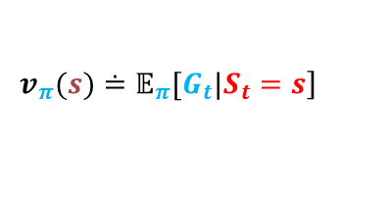
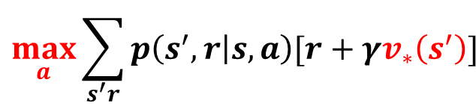

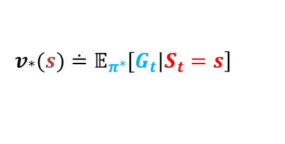





最优状态值函数与动作值函数的关系
$$\max_{a}\sum_{s^{′}r}{p\left(s^{′},r | s,a\right)[r+γv_{∗}\left(s^{′}\right)]}$$
$v_{∗}\left(s\right)$=
$$=\max_{a} 𝔼\left[R_{t+1}+γv_{∗}\left(S_{t+1}\right) | S_{t}=s,A_{t}=a\right]$$
$$\left.v_{π}(s)≐𝔼_{π}[G_{t}|S_{t}=s\right]$$
$$\left.v_{∗}(s)≐𝔼_{π∗}[G_{t}|S_{t}=s\right]$$
为什么？
$$={\max_{a} 𝔼}_{π∗}\left[{(R}_{t+1}+γG_{t+1}) | S_{t}=s,A_{t}=a\right]$$
$$={\max_{a} 𝔼}_{π∗}\left[G_{t} | S_{t}=s,A_{t}=a\right]$$
$S_{t}=s,A_{t}=a⇒S_{t+1}=s$’
$${=\max_{a∈𝓐(s)}q}_{π∗}(s,a)$$
Notes:
给定动作a在由Q *（s，a）返回的状态s下的有效性，告诉状态的最佳值就是简单地获取该状态下所有可用动作的最大值：
结论
总之，当应用最佳策略时，V *（s）给出每个状态s的最佳值。 另一方面，Q *（a，s）在状态s上给出动作a的有效性，同时在所有其他状态上应用最优策略。
因此，对于s的所有可用项，V *（s）= max（Q *（a，s））。

Slide 44
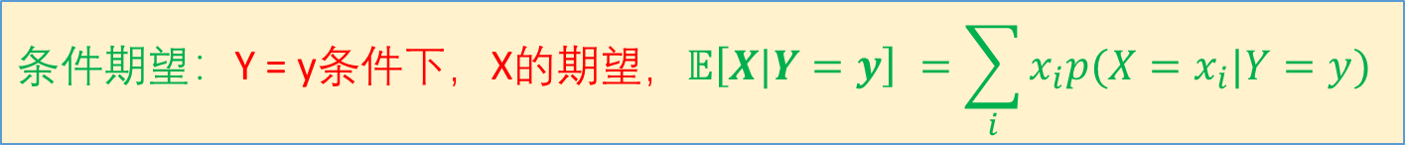
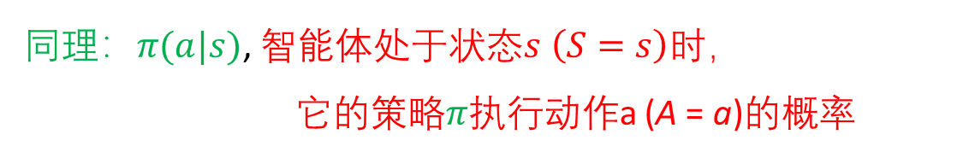


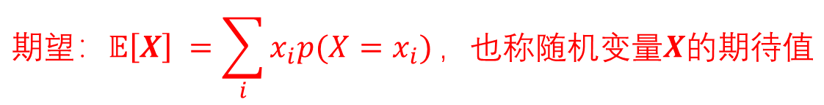
数学基础复习
概率、条件概率、期望、条件期望
以下定义针对$离散型$随机变量：
$概率：p(A=a),$随机变量A = a发生的概率
$条件概率：p\left(A=a | C=c\right), 在$C = c条件下，A = a的概率
同理$：π(a|s)$, 智能体处于状态$s \left(S=s\right)时，$
$它$的策略$π$执行动作a (A = a)的概率
$$期望：𝔼\left[X\right] =\sum_{i}{x_{i}p(X=x_{i})}，也称\text{随机变量}X的期待值$$
$$条件期望：\text{Y}\text{ = }\text{y}\text{条件下，}\text{X}\text{的期望}，𝔼\left[X|Y=y\right] =\sum_{i}{x_{i}p(X=x_{i}|Y=y)}$$

Slide 45
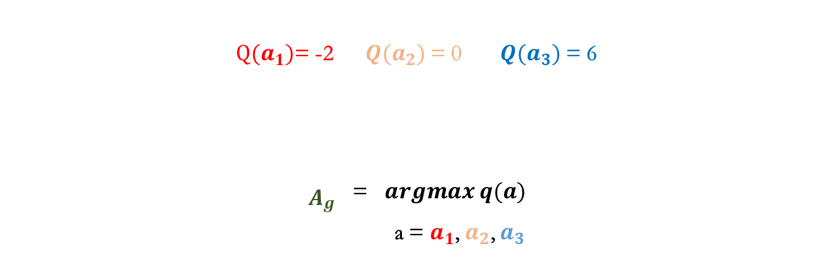
1.3.5 基于简单值函数的行为决策
贪心动作
${Q(a}_{1})$= -2 ${ Q(a}_{2})$ = 0 ${ Q(a}_{3})$ = 6
${\begin{aligned} \\ A\end{aligned}}_{g}$ = $argmax q(a)$
a = $a_{1}$, $a_{2}\text{,} a_{3}$
非贪心动作

Slide 46

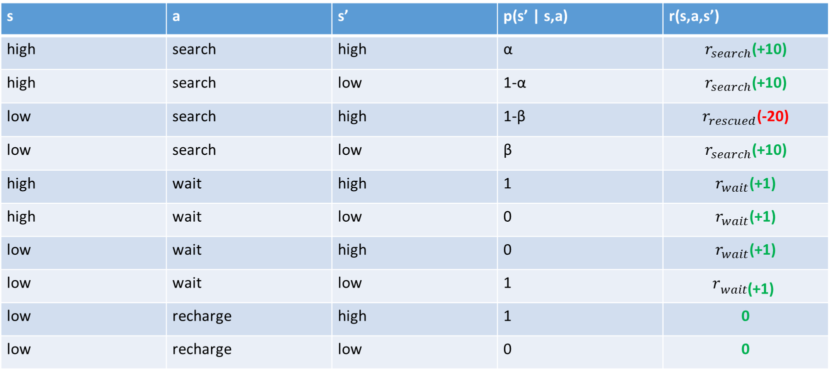
扫地机器人状态-奖励表
s | a | s’ | p(s’ | s,a) | r(s,a,s’)
high | search | high | α | $r_{search}$(+10)
high | search | low | 1-α | $r_{search}$(+10)
low | search | high | 1-β | $r_{rescued}$(-20)
low | search | low | β | $r_{search}$(+10)
high | wait | high | 1 | $r_{wait}$(+1)
high | wait | low | 0 | $r_{wait}$(+1)
low | wait | high | 0 | $r_{wait}$(+1)
low | wait | low | 1 | $$r_{wait\text{(+1)}}$$
low | recharge | high | 1 | 0
low | recharge | low | 0 | 0

Slide 47






扫地机器人的MDP
+1
1，$r_{wait}$
β ，$r_{search}$
-20
+10
等待
1-β， $r_{rescued}$
搜索
高
1，0
充电
低
搜索
等待
α ，$r_{search}$
1-α ，$r_{search}$
1，$r_{wait}$
+10
+1
+10

Slide 48
K臂老虎机的不确定性
每个老虎机在开动之前，收益是不确定性的
那么玩家如何作出收益最大化决策？
体现了强化学习的思想：试错并从经验中学习期望收益
拥抱不确定性还体现出强化学习要面临的挑战
探索与开发

Slide 49

思考1. 简单值函数存在问题：未体现长期目标
简单值函数只考虑一步奖励，不能体现复杂问题中智能体的收益（长期目标）。
总收益的概念： $G_{t}=R_{t+1}+R_{t+2}+R_{t+3}+…+R_{T}$
t: 开始时的时间步 T: 结束时的时间步
这种总收益，求期望，
叫做简单收益的期望： $\left.𝔼[G_{t}]=𝔼[R_{t+1}+R_{t+2}+R_{t+3}+…+R_{T}\right]$
长期目标：$max⁡(𝔼[G_{t}]$)
Notes:
Get

Slide 50

思考2：简单收益期望存在的问题
离散动作： $\left.𝔼[G_{t}]=𝔼[R_{t+1}+R_{t+2}+R_{t+3}+…+R_{T}\right]$
连续动作： $\left.𝔼[G_{t}]=𝔼[R_{t+1}+R_{t+2}+R_{t+3}+…\right]$
问题：若奖励都是非负的，在T→∞时，收益会不会是无穷大？

Slide 51




无终止态MDP的状态值函数
10+0.9*16.0=24.4
0+0.9*17.8=16.0
0+0.9*19.8=17.8
0+0.9*17.5=14.0
0+0.9*14.4=13.0
-1+0.9*16.0=13.4

Slide 52









1.3.3 状态值函数的计算
$$\left.v_{π}(s)≐𝔼_{π}[G_{t}|S_{t}=s\right]$$
$${G_{t}=R}_{t+1}+{γG}_{t+1}$$
$$\left.=𝔼_{π}[R_{t+1}+γG_{t+1}|S_{t}=s\right]$$
$${=𝔼}_{π}[R_{t+1}|S_{t}=s]$$
${+γ𝔼}_{π}[G_{t+1}|S_{t}=s$]
设$S_{t+1}=s^{′}$
$$=\sum_{a}{\left.π(a|s\right)}\sum_{s^{′}}{\{}\sum_{r}{\left.p(s^{′},r|s,a)𝔼_{π}[r|S_{t+1}=s^{′}\right]\}}$$
$$+\sum_{a}{\left.π(a|s\right)}\sum_{s^{′}}{\{}\sum_{r}{\left.p(s^{′},r|s,a)[γ𝔼_{π}\left[G_{t+1} | S_{t+1}=s^{′}\right] \right]\}}$$
$$=\sum_{a}{\left.π(a|s\right)}\sum_{s^{′}}{\{}\sum_{r}{\left.p(s^{′},r|s,a)[r+γ𝔼_{π}\left[G_{t+1} | S_{t+1}=s^{′}\right]\right]\}}$$

Slide 53






状态值函数的计算（续）
$$=\sum_{a}{\left.π(a|s\right)}\sum_{s^{′}}{\{}\sum_{r}{\left.p\left(s^{′},r | s,a\right)[r+γ𝔼_{π}\left[G_{t+1} | S_{t+1}=s^{′}\right] \right]\}}$$
$$=\sum_{a}{\left.π(a|s\right)}\sum_{s^{′}}{\{}\sum_{r}{p\left(s^{′},r | s,a\right)[r+γ}\sum_{a}{\left.π(a^{′}|s^{′}\right)}\sum_{s^{′′’}}{\{}\sum_{r^{′}}{\left.p(s^{′′},r^{′}|s^{′},a^{′})[r^{′}+γ𝔼_{π}\left[G_{t+2} | S_{t+2}=s^{′′}\right] \right]}$$
$$\left.{这里回忆状态值函数的定义：v}_{π}(s)≐𝔼_{π}[G_{t}|S_{t}=s\right]$$
$可以$得出：
$v_{π}\left(s^{′}\right)=$ $𝔼_{π}\left[G_{t+1} | S_{t+1}=s^{′}\right]$
$$=\sum_{a}{\left.π(a|s\right) }\sum_{s^{′}}{\{}\sum_{r}{\left.p(s^{′},r|s,a)[r+γv_{π}(s^{′})\right]}$$
$贝尔曼方程$（Bellman Equation）

Slide 54









1.4.4 动作值函数的计算
$$\left.q_{π}(s,a)≐𝔼_{π}[G_{t}|S_{t}=s,A_{t}=a\right]$$
$$=\sum_{s^{′}}{\{}\sum_{r}{p(s^{′},r|s,a)\left[r+γ𝔼_{π}\left[G_{t+1} | S_{t+1}=s^{′}\right]\right]}$$
$$=\sum_{s^{′}}{\{}\sum_{r}{p\left(s^{′},r | s,a\right)[r+ γ}$$
$$\sum_{a^{′}}{π(a^{′}|s^{′}) }$$
$$𝔼_{π}\left[G_{t+1} | S_{t+1}=s^{′},A_{t+1}=a^{′}\right]]$$
$继续$递归
$$=\sum_{s^{′}}{\{}\sum_{r}{p\left(s^{′},r | s,a\right)[r+ γ}$$
$$\sum_{a^{′}}{π(a^{′}|s^{′}) }$$
$$q_{π}(s^{′},a^{′})]$$
$$贝尔曼方程$$

Slide 55
贝尔曼方程
贝尔曼方程：递归形式计算值函数
作用：计算各动作值函数，找到最优动作策略

Slide 56


最优策略的数学表达
${∀s∈𝓢： π}_{1 }≥ π_{2 }当且仅当v_{π_{1}}\left(s\right)$ $≥ v_{π_{1}}\left(s\right)$
$${∀s∈𝓢, ∀a∈𝓐 ： π}_{1 }≥ π_{2 }当且仅当q_{π_{1}}\left(s,a\right)≥q_{π_{2}}\left(s,a\right)$$
$因此$：
$$v_{π_{∗}}\left(s\right)≐𝔼_{π_{∗}}\left[G_{t} | S_{t}=s\right]=\max_{π}{ v}_{π}\left(s\right)\text{, }∀s∈𝓢$$
$q_{π∗}\left(s,a\right)=\max_{π}{ q}_{π}\left(s,a\right),∀s∈𝓢$, $∀a∈𝓐$

Slide 57
1.4 最优策略---小结
值函数的计算方法
状态值函数𝒗_{𝝅} (𝒔)及其贝尔曼方程
动作值函数𝒒_{𝝅} (𝒔,𝒂)及其贝尔曼方程
状态值函数和动作值函数的关系
结合策略定义，理解值函数与决策的关系
掌握状态值函数的计算
掌握动作值函数的计算

Slide 58
第一章 总结
强化学习是一种自动化目标导向的计算方法。
智能体与环境交互，感知环境的状态和反馈，并学到经验。
有时候无需完整环境模型。
值函数的使用是大多强化学习算法的关键特征。
通过值函数，使得强化学习算法可更专注于在线规划。
贝尔曼方程可用于计算最优值函数，获取最优策略。

